Slide 1
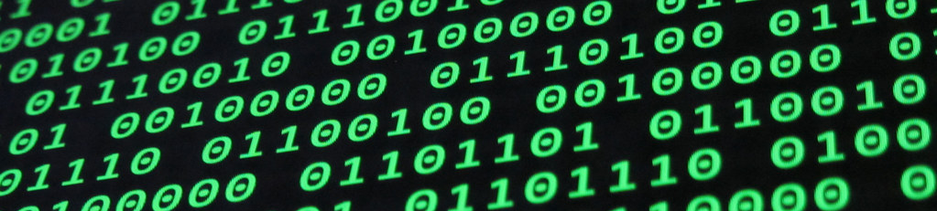
Módulo 2
Representación de Información

Slide 2
¿Qué lenguaje hablan las computadoras?

Slide 3






101010010100100100100100101001001001001010010010010001001100110
Para poder interpretar archivos, las computadoras utilizan el lenguaje binario basado en bits.

Slide 4
Bits

Slide 5
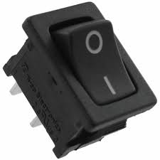


Binary digIT
Un bit es la unidad más básica de información en el mundo digital. Un bit puede representar únicamente dos valores: 0 ó 1.
Estos valores se pueden interpretar también como TRUE o FALSE, o los estados encendido o apagado.

Slide 6
Binary digIT
¿Por qué utilizamos los bits?

Slide 7
1
Los transistores manejan dos estados: encendido y apagado
2
Es más fácil trabajar con 2 posibles valores que con 3, 4, 5…
3
El almacenamiento y procesamiento en binario es muy confiable

Slide 8


Slide 9
La siguiente tabla contiene los voltajes leídos de un sector de un disco duro.
0 = De 0V hasta 1.75V
1 = De 1.76V hasta 3.5V
3.4
3
0.5
0.7
3.3
3.1
0.73
0.35
0.6
0.7
0.8
2.2

Slide 10

0V hasta 1.75V
1.76V hasta 3.5V
3.4
3
0.5
0.7
1
1
0
0
3.3
3.1
0.73
0.35
1
1
0
0
0.6
0.7
0.8
2.2
0
0
0
1
0.8

Slide 11
0V hasta 1.75V
1.76V hasta 3.5V
3.4
3
0.5
0.7
1
1
0
0
3.3
3.1
0.73
0.35
1
1
0
0
0.6
0.7
1.74
0.8
2.2
0
0
0
1
Aunque la memoria sufrió una afectación externa, la información continúa consistente.

Slide 12
Supongamos que ahora manejamos 4 rangos:
0 = De 0V hasta 0.75V
1 = De 0.76V hasta 1.50V
2 = De 1.51 hasta 2.25V
3 = De 2.26V hasta 3.0V
1.76
2
1
0
2.5
2.2
1.2
0.9
0.8
1.6
1.74
2.2

Slide 13
0V hasta 0.75V
0.76V hasta 1.5V
1.51V hasta 2.25V
2.26V hasta 3.0V
1.76
2
1
0.75
2
2
1
0
2.5
1.51
1.2
0.9
3
2
1
1
0.8
1.6
1.74
2.2
1
2
2
2

Slide 14
0V hasta 0.75V
0.76V hasta 1.5V
1.51V hasta 2.25V
2.26V hasta 3.0V
1.76
2
1
0.75
2
2
1
0
2.5
1.51
1.2
0.9
3
2
1
1
0.8
1.6
1.74
1
2
2
2
2.26
2.2
Una pequeña modificación en uno de los valores afecta el contenido de los registros. Entre mas rangos haya, mayor el riesgo de corrupción de información.

Slide 15
Bits y Bytes

Slide 16
Byte
Un bit
1
Un grupo de 8 bits es conocido como un byte.
0
1
0
0
0
0
1
0

Slide 17
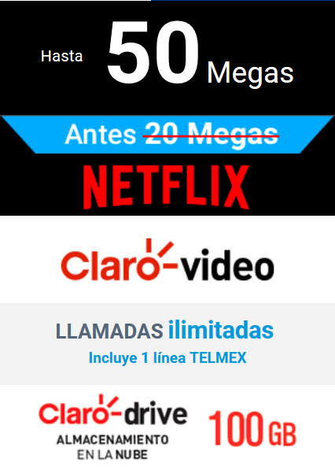
Velocidades de Internet
¿Cómo se mide el ancho de banda que te ofrece una compañía como Telmex, Axtel, Izzi?
50 Megabits por segundo
Dividimos entre 8
6.25 Megabytes por segundo

Slide 18


Métrico
Binario IEC
Binario JEDEC
La diferencia entre estos sistemas es si la memoria se mide en potencias de dos, o potencias de 10.

Slide 19
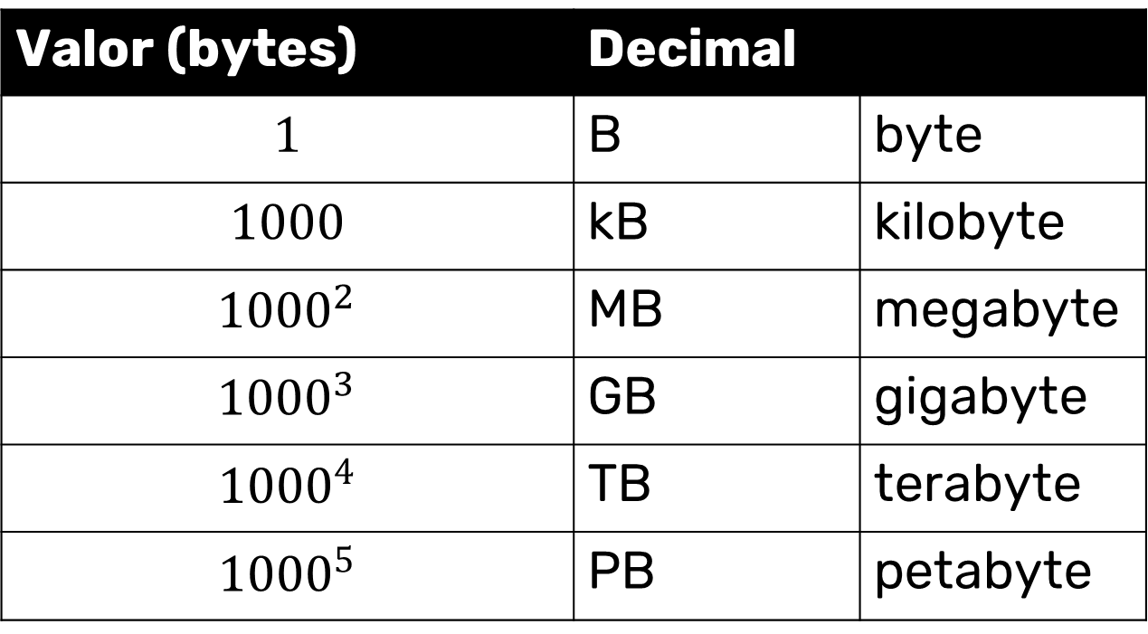
Sistema Métrico
Valor (bytes) | Decimal
$$1$$ | B | byte
$$1000$$ | kB | kilobyte
$${1000}^{2}$$ | MB | megabyte
$${1000}^{3}$$ | GB | gigabyte
$${1000}^{4}$$ | TB | terabyte
$${1000}^{5}$$ | PB | petabyte

Slide 20
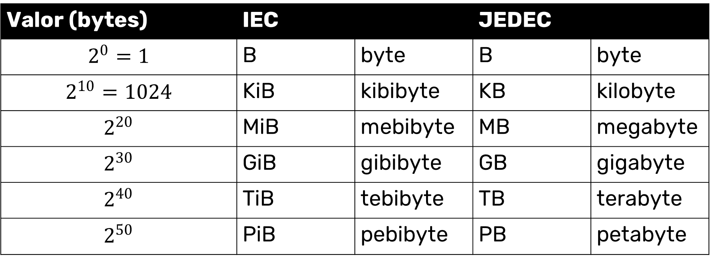
Sistema Binario
Valor (bytes) | IEC |  | JEDEC
$$2^{0}=1$$ | B | byte | B | byte
$$2^{10}=1024$$ | KiB | kibibyte | KB | kilobyte
$$2^{20}$$ | MiB | mebibyte | MB | megabyte
$$2^{30}$$ | GiB | gibibyte | GB | gigabyte
$$2^{40}$$ | TiB | tebibyte | TB | terabyte
$$2^{50}$$ | PiB | pebibyte | PB | petabyte

Slide 21
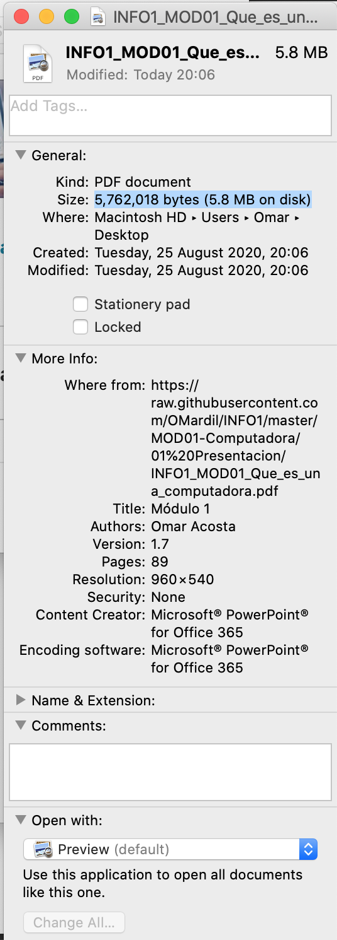
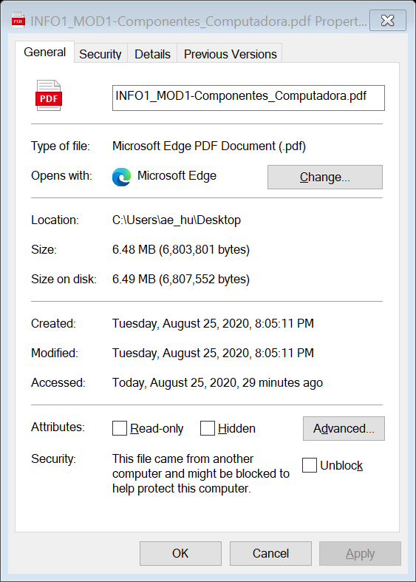
Mac OS utiliza el sistema métrico (potencias de 10) para medir los archivos.
Windows utiliza el sistema binario JEDEC (potencias de 2) para medir los archivos.

Slide 22
Velocidades de Internet
¿Cómo se mide el ancho de banda que te ofrece una compañía como Telmex, Axtel, Izzi?
50 Megabits por segundo
6.25 Megabytes por segundo (sistema decimal)
5.96046 Mebibytes por segundo (sistema IEC)
5.96046 Megabytes por segundo (sistema JEDEC)

Slide 23
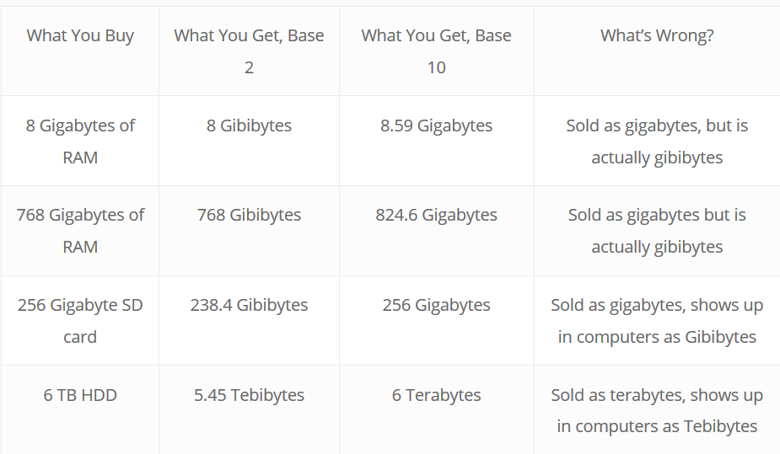

Slide 24
Caracteres

Slide 25
Caracteres
Para transmitir información escrita, los humanos utilizamos un alfabeto, o un conjunto de símbolos. Cada símbolo es denominado un caracter.
Cada caracter tiene algún significado: sonidos, pausas, números, sentimientos, etc.

Slide 26
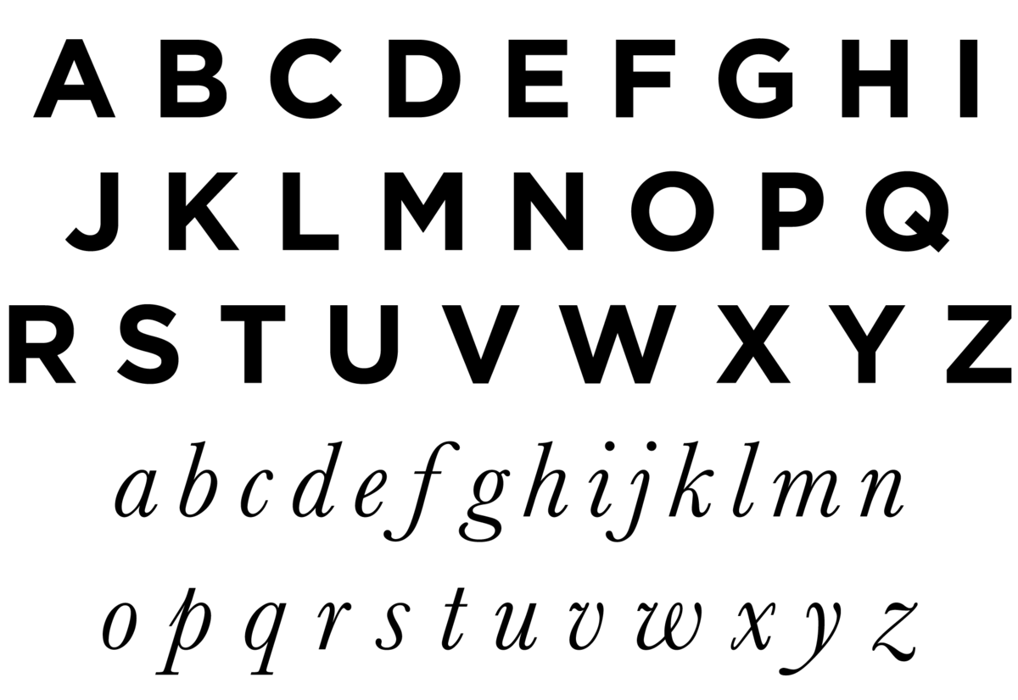
Caracteres alfabéticos
Representan las 26 letras del alfabeto inglés. Desde la “a” hasta la “z”, en mayúsculas y minúsculas.

Slide 27
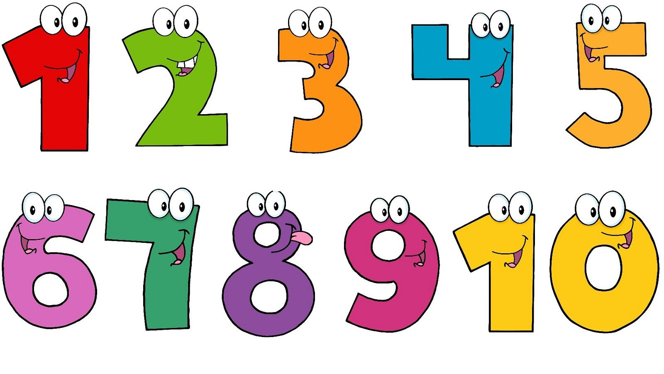
Caracteres Numéricos
Representan los números de base decimal. Desde “0” hasta el “9”.

Slide 28
Caracteres Especiales
Estos caracteres forman parte de alfabetos de otros lenguajes como el español, francés, alemán, etc. También incluye símbolos que indican énfasis, preguntas, enumeraciones, etc.
SPACE
() {} [] < >
@
¡ ! ¿ ?
, . ;
= + - / * %
Ñ ß á ë î

Slide 29
Caracteres de Control
Son caracteres que no tienen representación gráfica pero sirven de control para indicar espacios tabulados, segmentos, saltos de línea, etc.
TAB
NULL
BELL
Backspace
Line Feed
Carriage Return

Slide 30
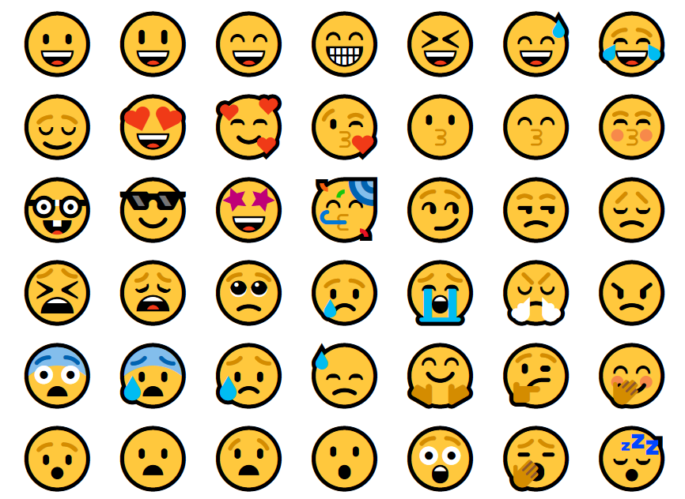
Caracteres gráficos
Sirven para representar caracteres de alfabetos chinos, japoneses, árabes, emojis, e íconos gráficos. También podemos incluir emojis en esta categoría.
® ₿ ℗ ☺
→㱺☞⇏➴⤱☃★
Emojis

Slide 31
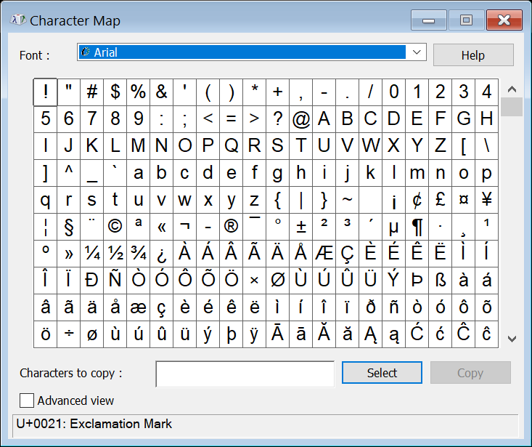
Character Map
En Windows, puedes acceder a la lista de los íconos disponibles con el programa "Character Map".

Slide 32
Codificación

Slide 33
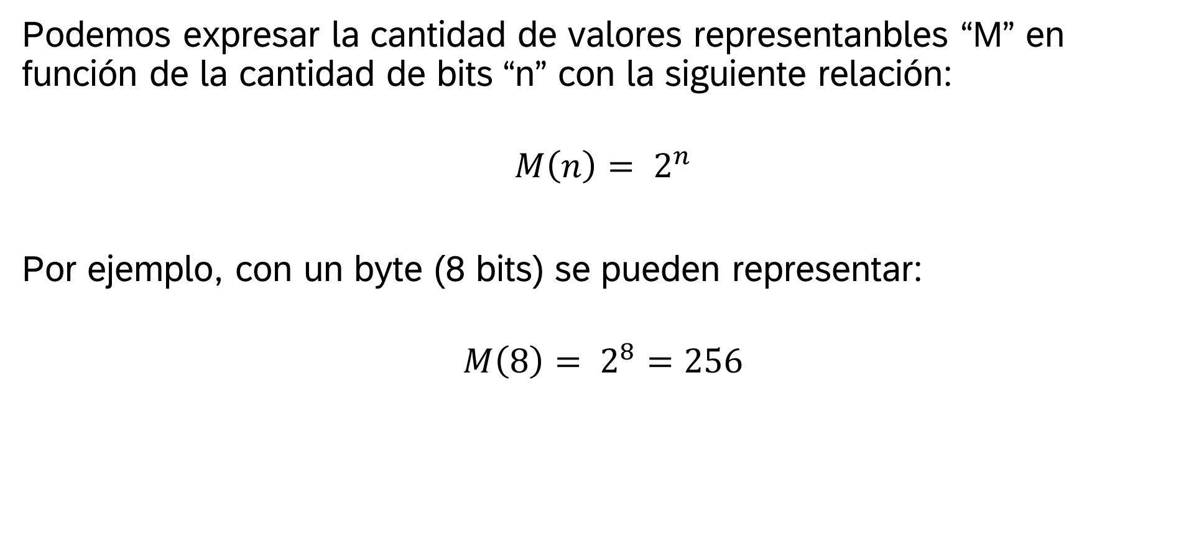
Codificación de Información
Podemos expresar la cantidad de valores representanbles “M” en función de la cantidad de bits “n” con la siguiente relación:
$$M\left(n\right)= 2^{n}$$
Por ejemplo, con un byte (8 bits) se pueden representar:
$$M\left(8\right)= 2^{8}=256$$

Slide 34
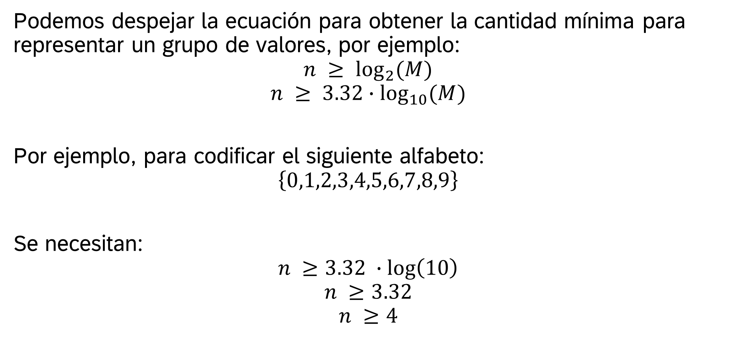
Codificación
Podemos despejar la ecuación para obtener la cantidad mínima para representar un grupo de valores, por ejemplo:
$$n ≥ \log_{2}{(M)}$$
$$n ≥ {3.32∙log}_{10}{(M)}$$
Por ejemplo, para codificar el siguiente alfabeto:
$$\left\{0,1,2,3,4,5,6,7,8,9\right\}$$
Se necesitan:
$$n ≥3.32 ∙\log\left(10\right)$$
$$n ≥3.32$$
$$n ≥4$$

Slide 35
Otra forma…
000
001
010
011
3 bits
1
100
101
110
111
1 bit
0
00
0000
0001
0010
0011
01
0100
0101
0110
0111
2 bits
4 bits
10
1000
1001
1010
1010
11
1100
1101
1110
1111

Slide 36
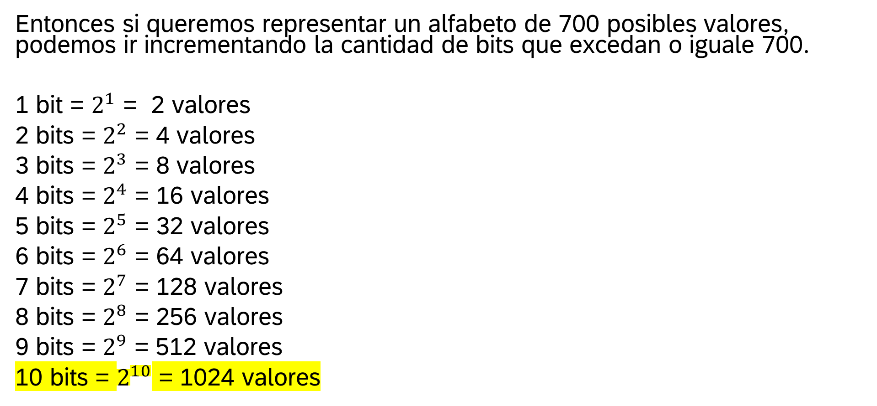
Ejemplo
Entonces si queremos representar un alfabeto de 700 posibles valores, podemos ir incrementando la cantidad de bits que excedan o iguale 700.
1 bit = $2^{1}$ = 2 valores
2 bits = $2^{2}$ = 4 valores
3 bits = $2^{3}$ = 8 valores
4 bits = $2^{4}$ = 16 valores
5 bits = $2^{5}$ = 32 valores
6 bits = $2^{6}$ = 64 valores
7 bits = $2^{7}$ = 128 valores
8 bits = $2^{8}$ = 256 valores
9 bits = $2^{9}$ = 512 valores
10 bits = $2^{10}$ = 1024 valores

Slide 37
Sistema Decimal

Slide 38
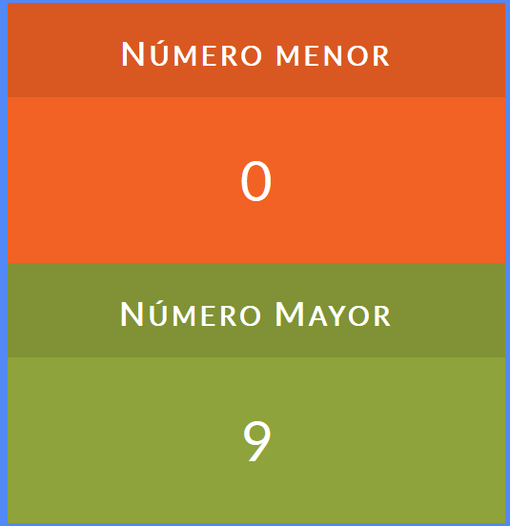
Sistema Decimal
Para representar números, las personas utilizamos el sistema decimal.
Esto significa que cada posición de un número puede representar 10 posibles valores distintos.

Slide 39
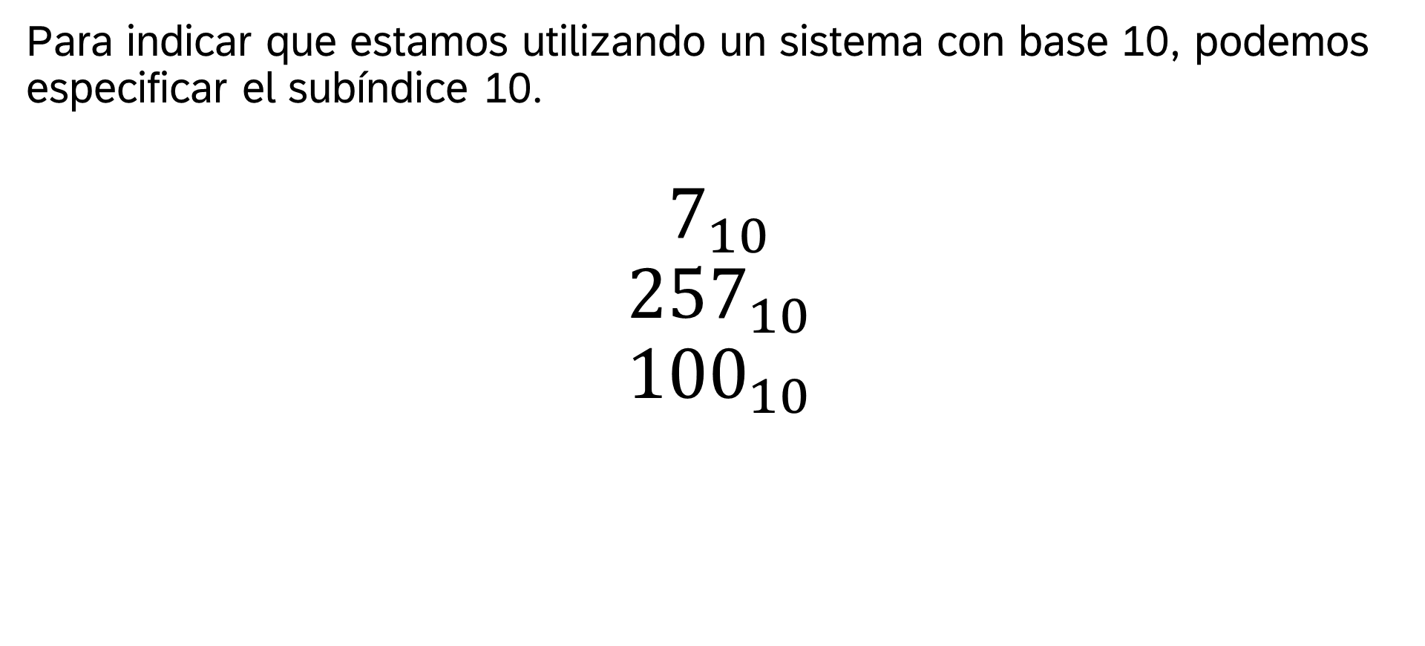
Sistema Decimal
Para indicar que estamos utilizando un sistema con base 10, podemos especificar el subíndice 10.
$$7_{10}$$
$${257}_{10}$$
$${100}_{10}$$

Slide 40
0 ← Comenzamos con un dígito, con el primer valor de la escala decimal
1
2
3
4
5
6
7
8
9 ← Llegamos al mayor valor de la escala decimal
10 ← Incrementamos los dígitos, y volvemos a empezar con el primer valor de la escala decimal
11
12
13
14
15

Slide 41
Sistema Binario

Slide 42
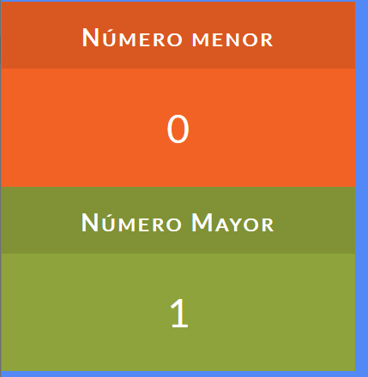
Sistema Binario
Las computadoras representan información utilizando el sistema binario. La base que utiliza es 2, es decir, cada dígito puede indicar únicamente dos valores distintos.

Slide 43
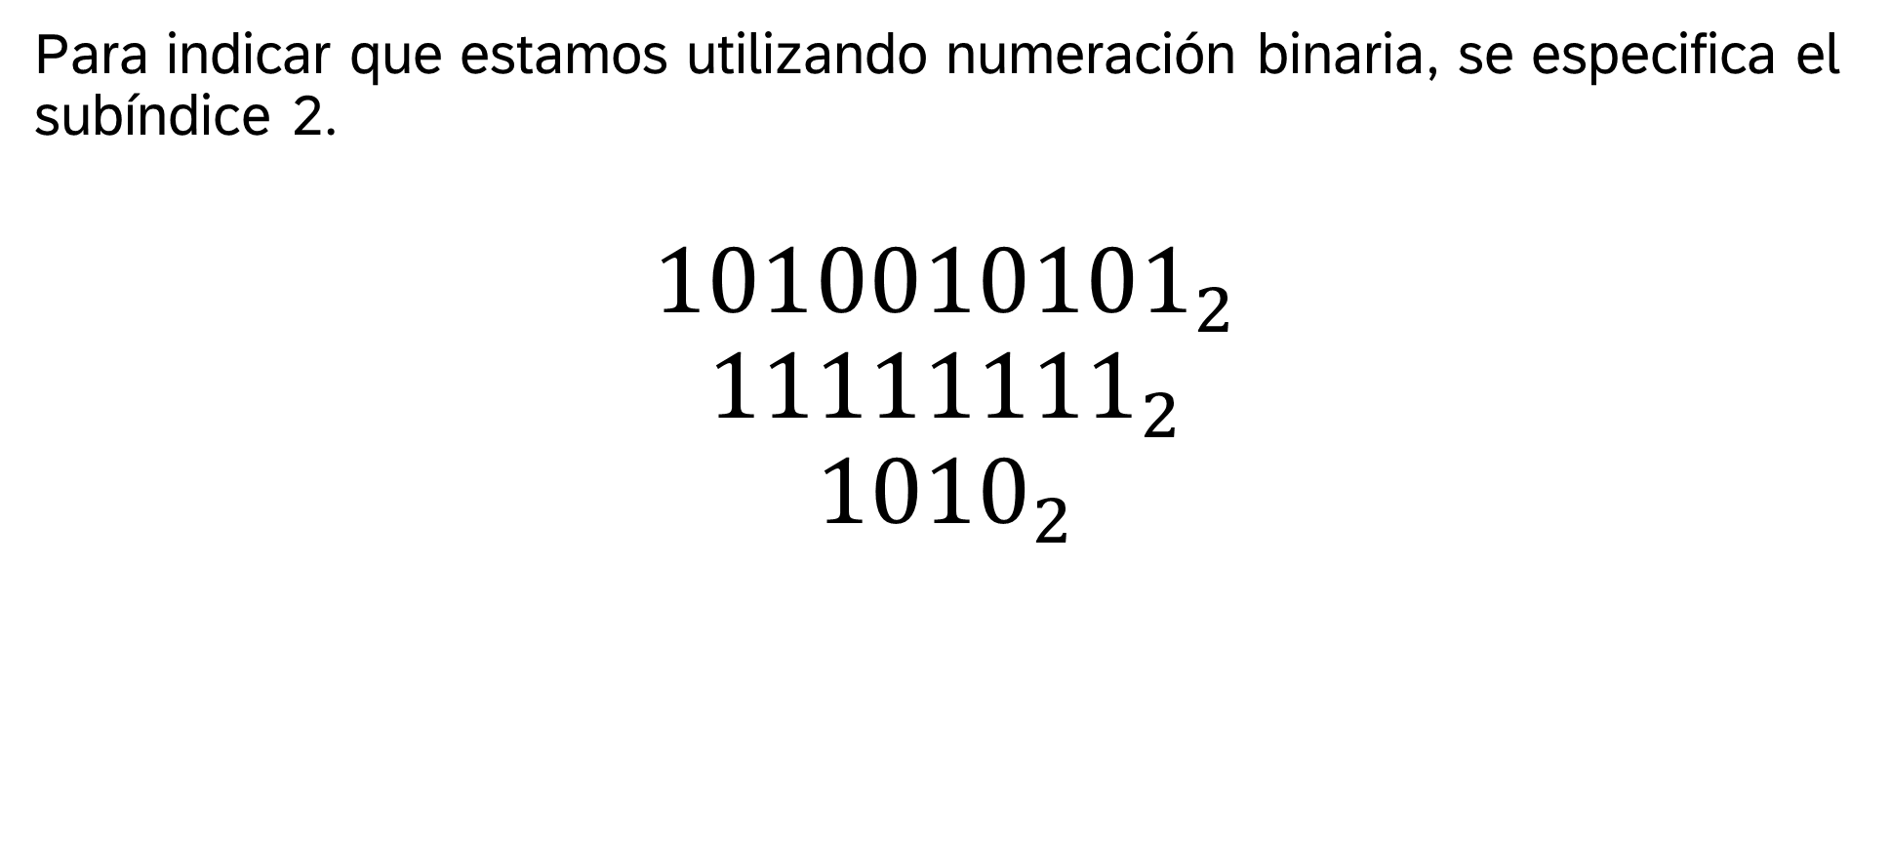
Sistema Binario
Para indicar que estamos utilizando numeración binaria, se especifica el subíndice 2.
$${1010010101}_{2}$$
$${11111111}_{2}$$
$${1010}_{2}$$

Slide 44
0 ← Comenzamos con un dígito, con el primer valor de la escala binaria
1 ← Llegamos al mayor valor de la escala binaria
10 ← Incrementamos el total de dígitos a dos
11
100 ← Incrementamos el total de dígitos a tres
101
110
111
1000 ← Incrementamos el total de dígitos a cuatro
1001
1010
1011
1100
1101
1110
1111

Slide 45
Conversiones de Binario a Decimal

Slide 46
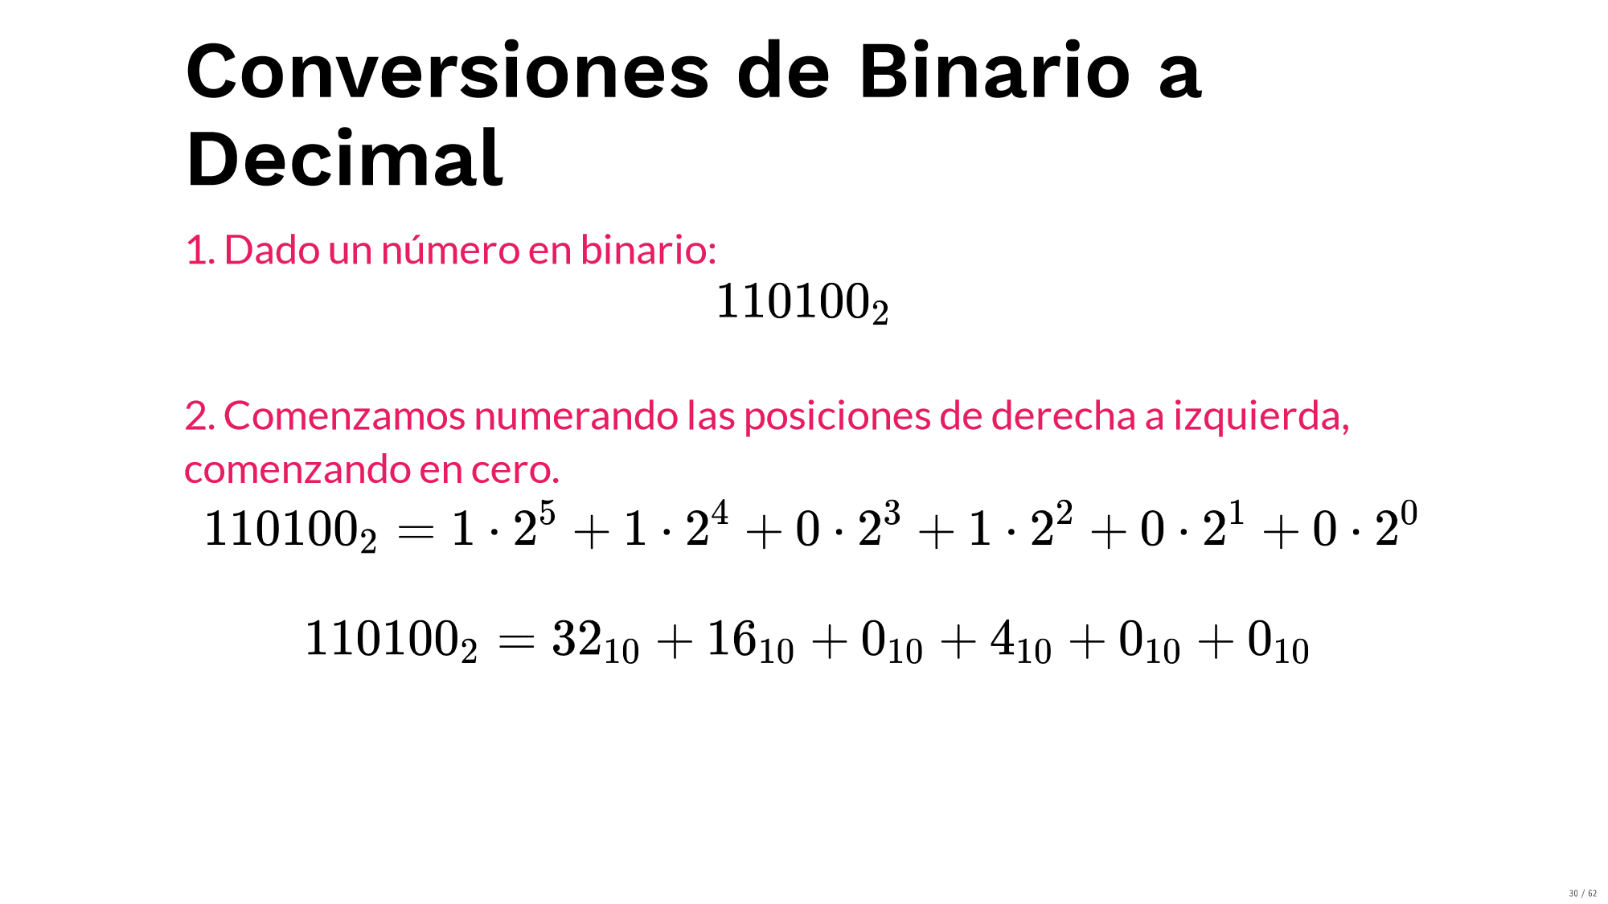
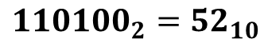
dígitos
1
1
0
1
0
0
posiciones
5
4
3
2
1
0
3. Sumamos la multiplicación de cada dígito binario y la base (2) elevada a la posición.
$${110100}_{2}={52}_{10}$$

Slide 47
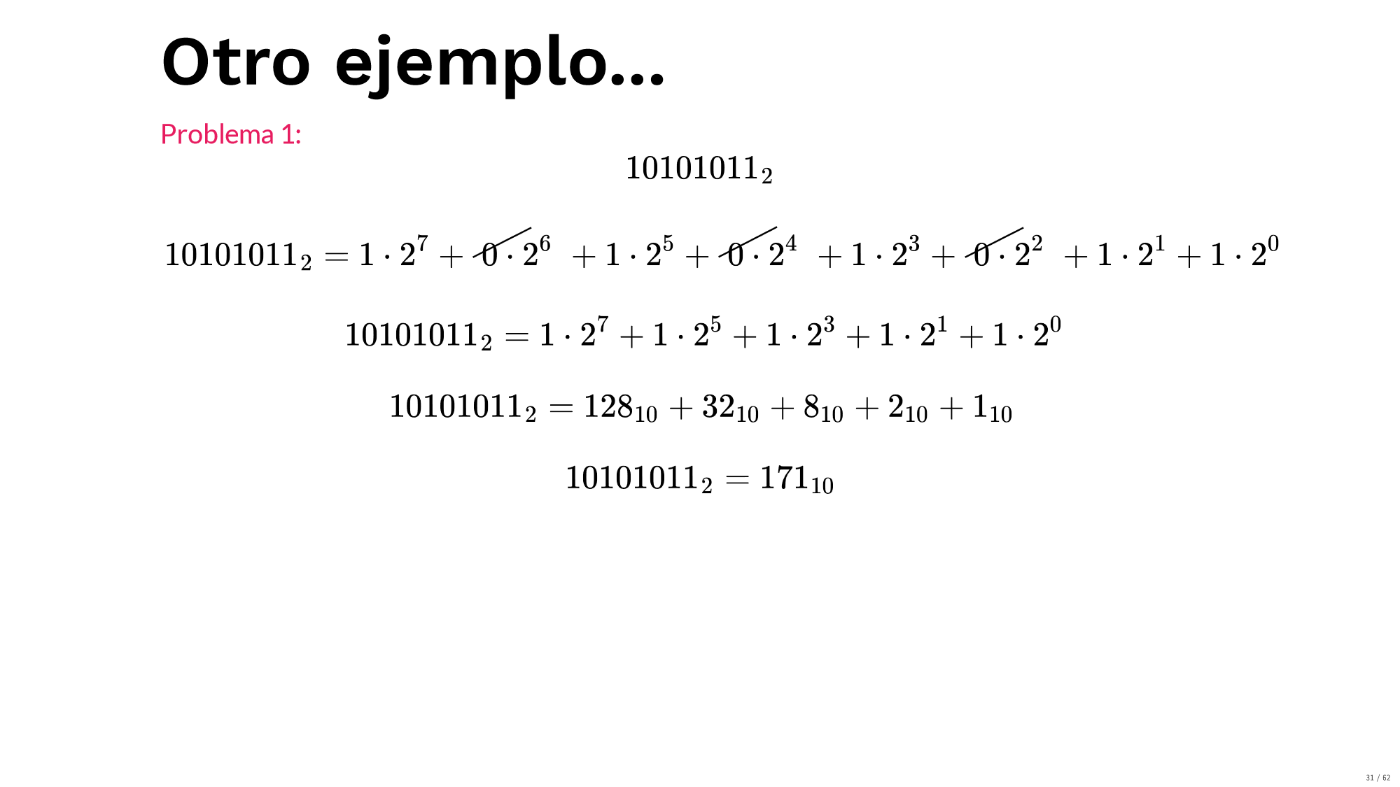
dígitos
1
0
1
0
1
0
1
1
posiciones
7
6
5
4
3
2
1
0

Slide 48
Conversiones de Decimal a Binario

Slide 49
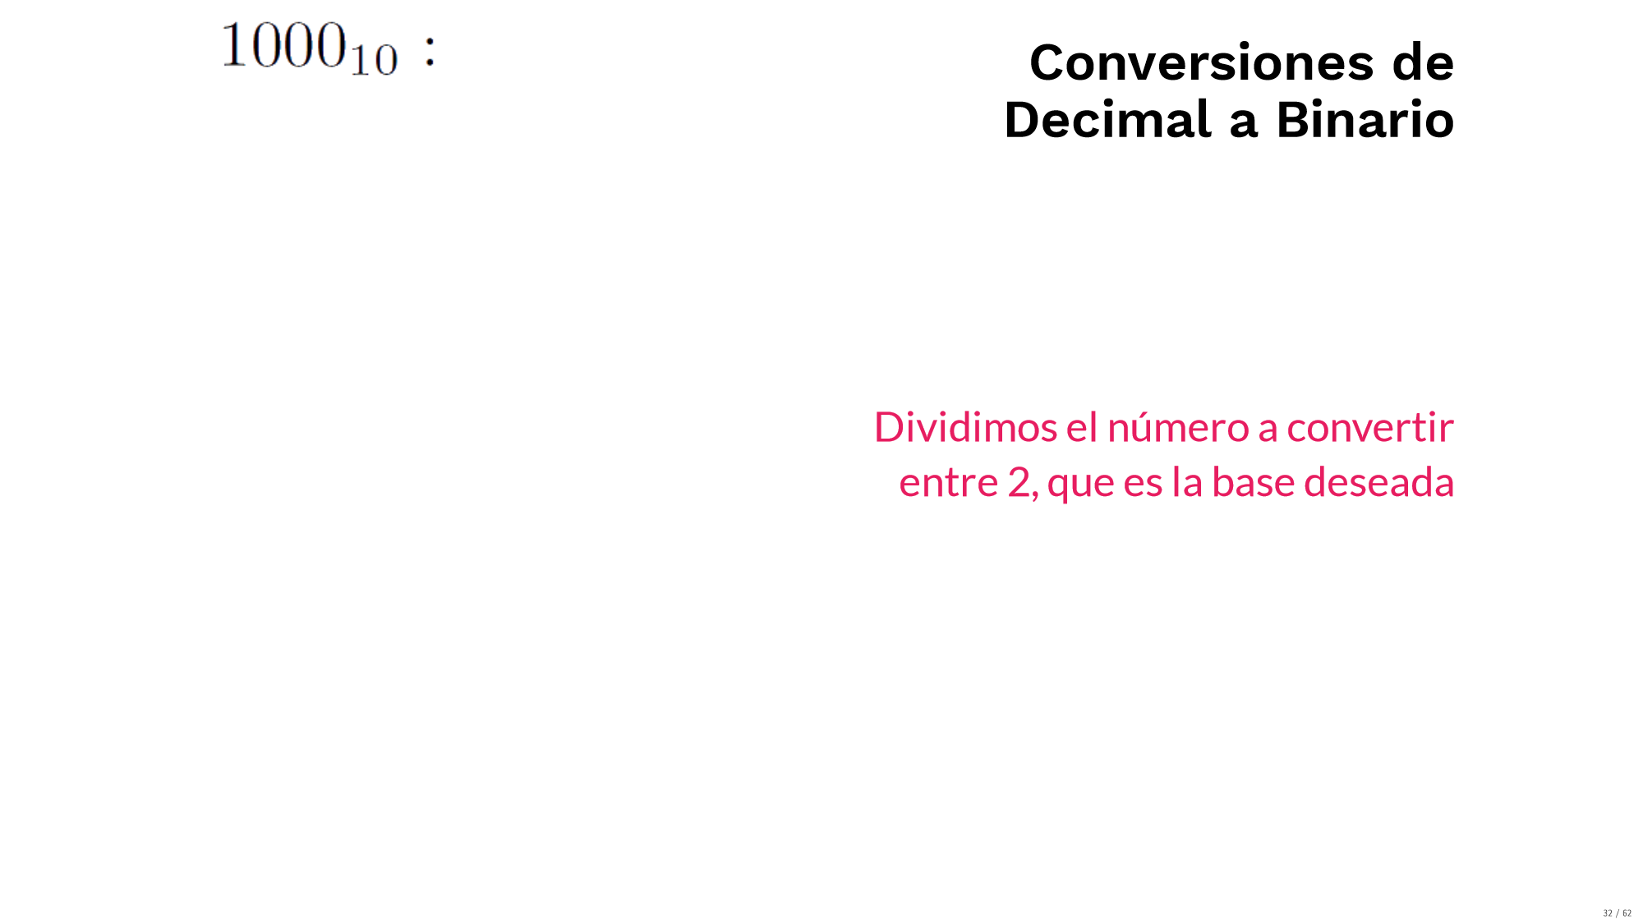

Slide 50
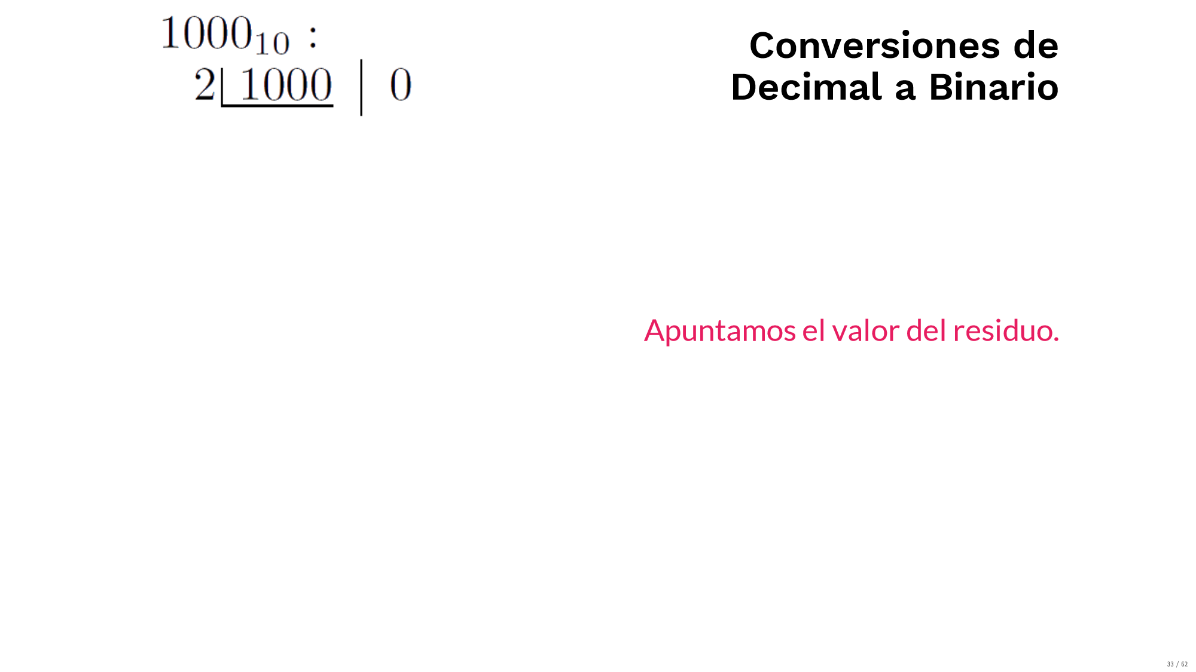
Residuo
Resultado

Slide 51
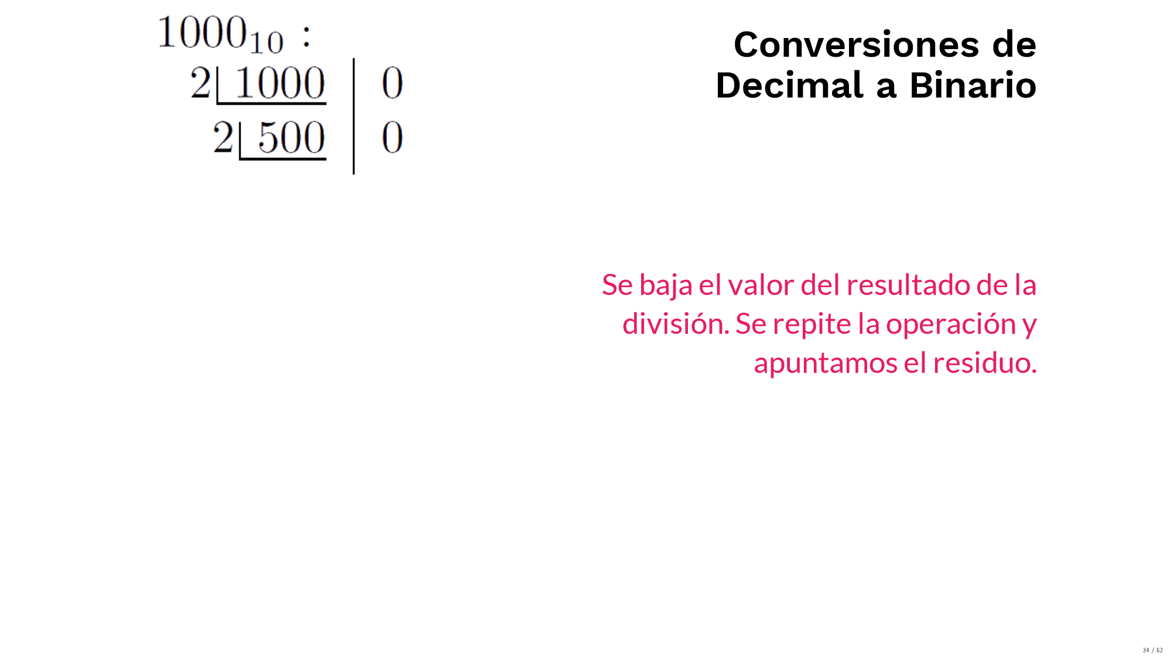
Residuo
Resultado

Slide 52
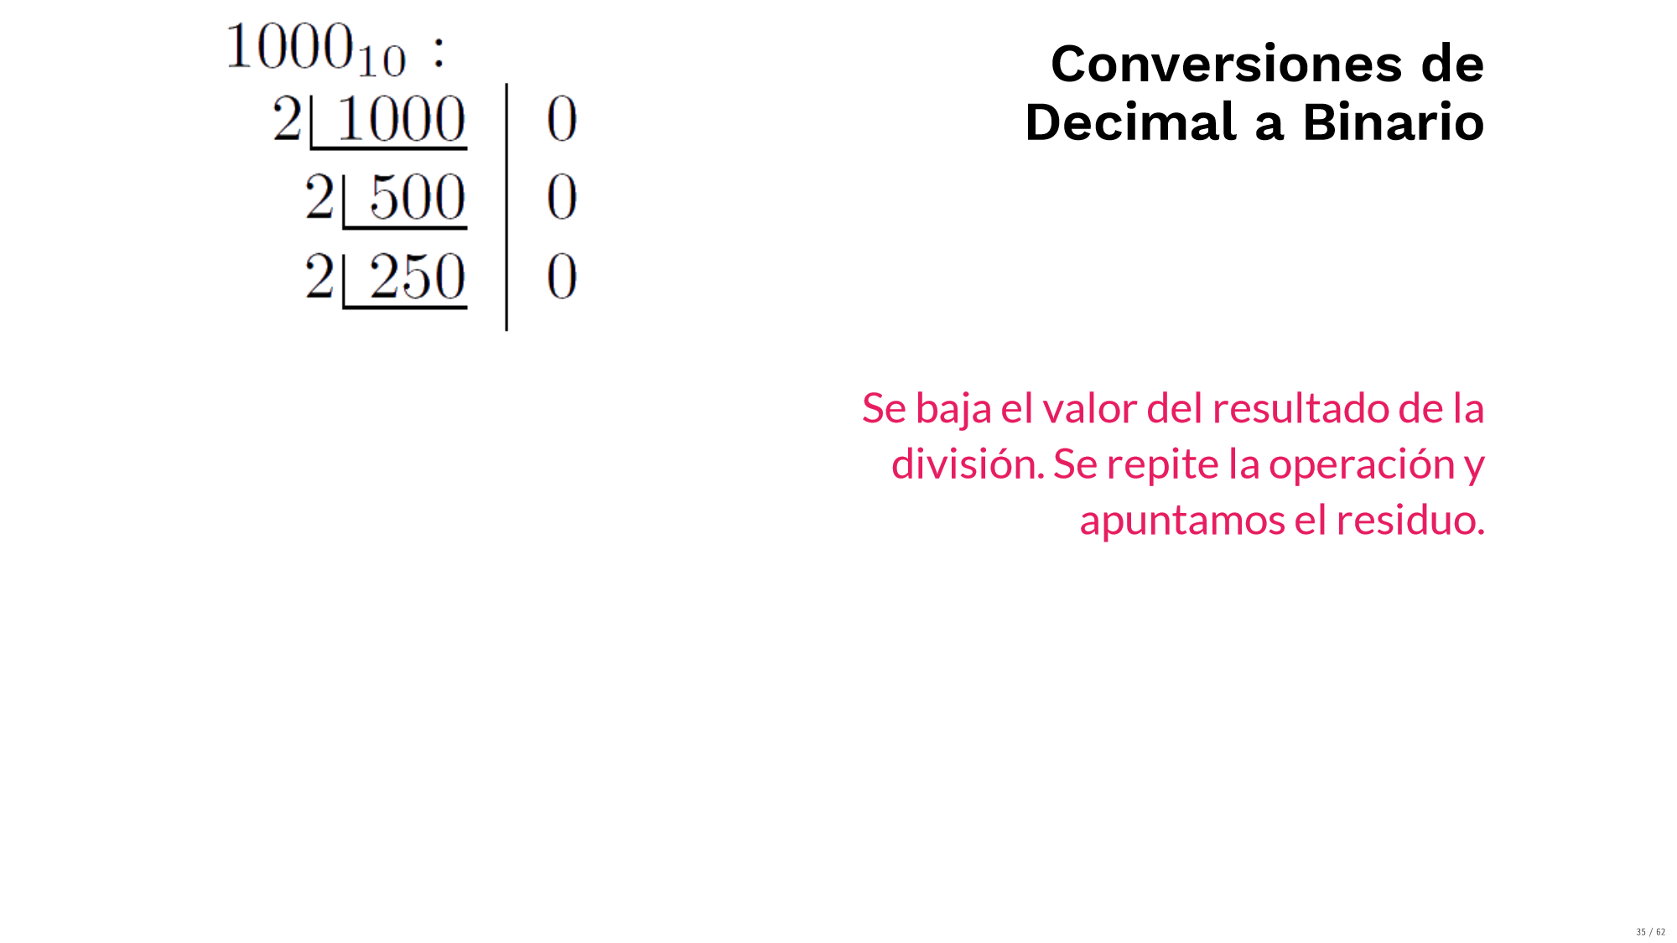
Residuo
Resultado

Slide 53
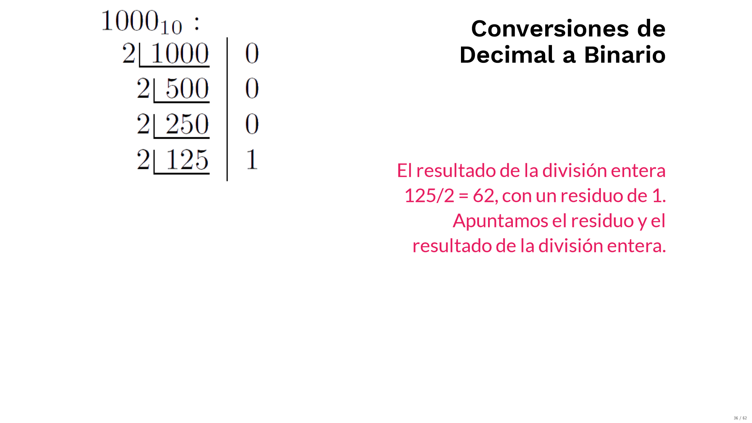
Residuo
Resultado

Slide 54
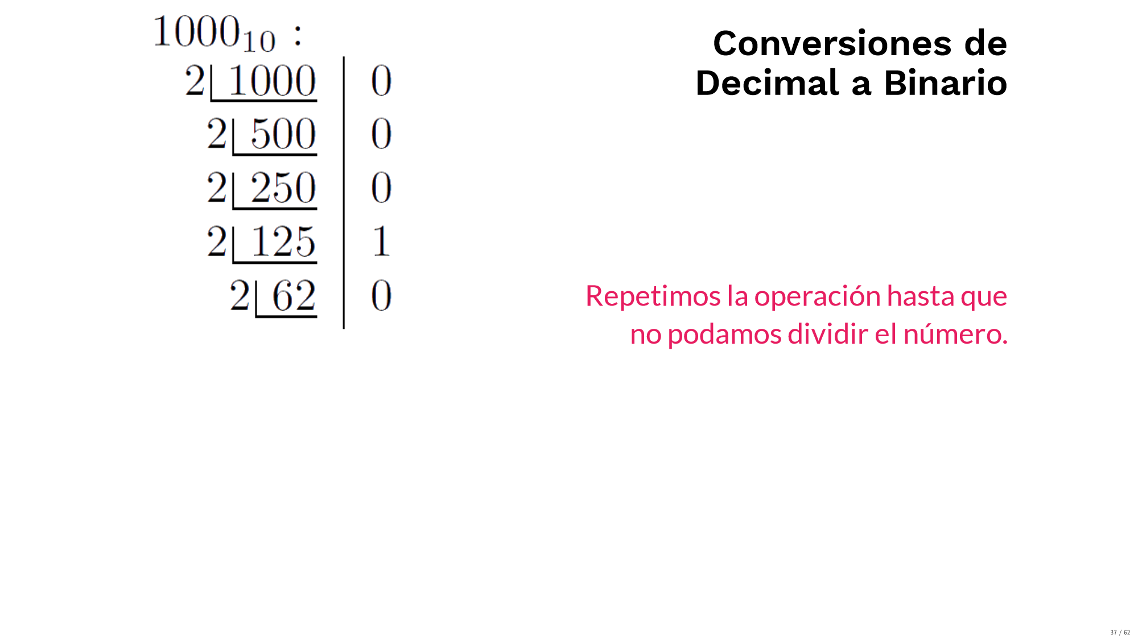
Residuo
Resultado

Slide 55
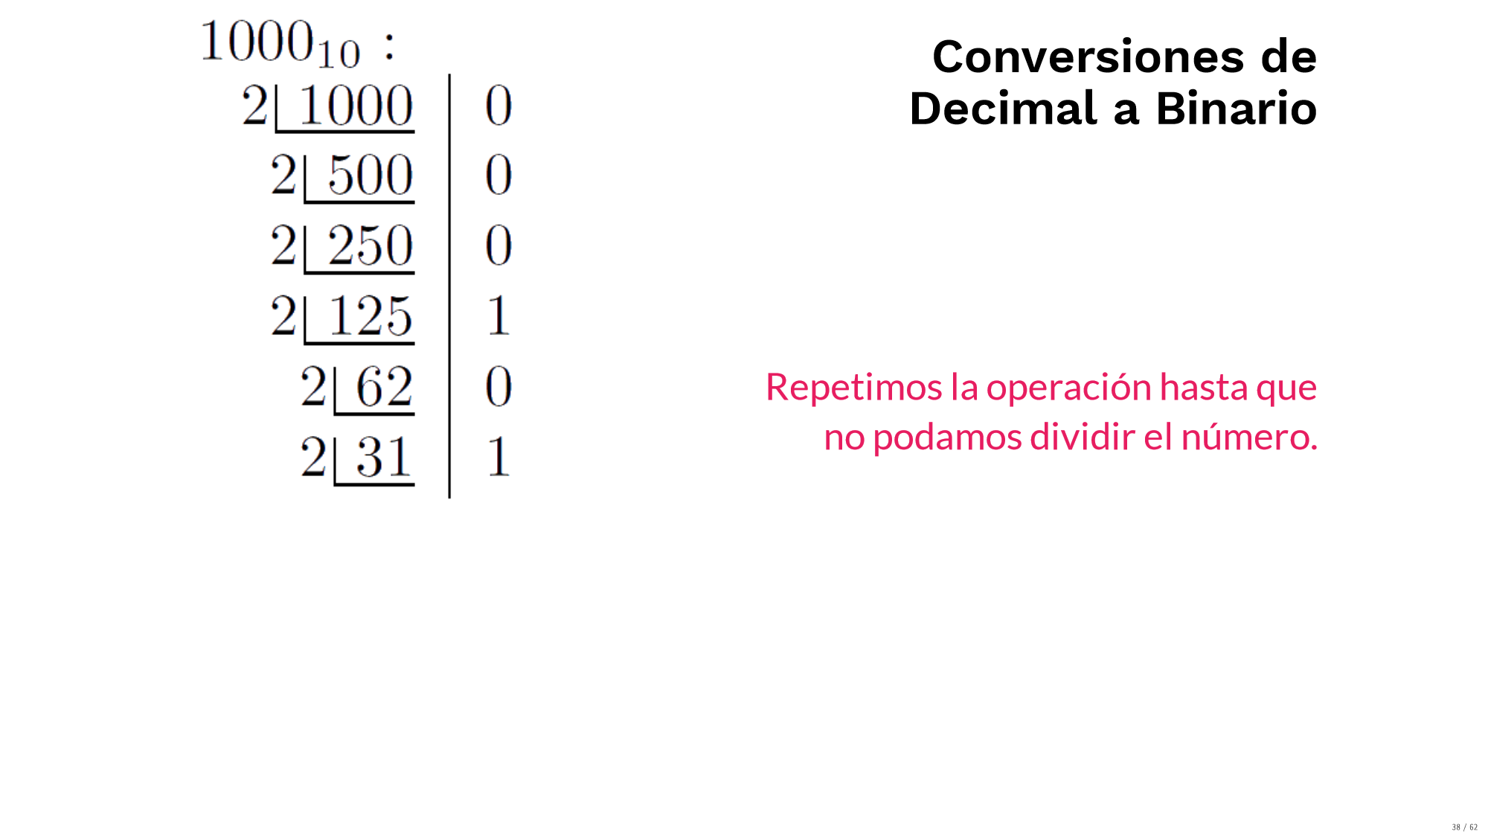
Residuo
Resultado

Slide 56
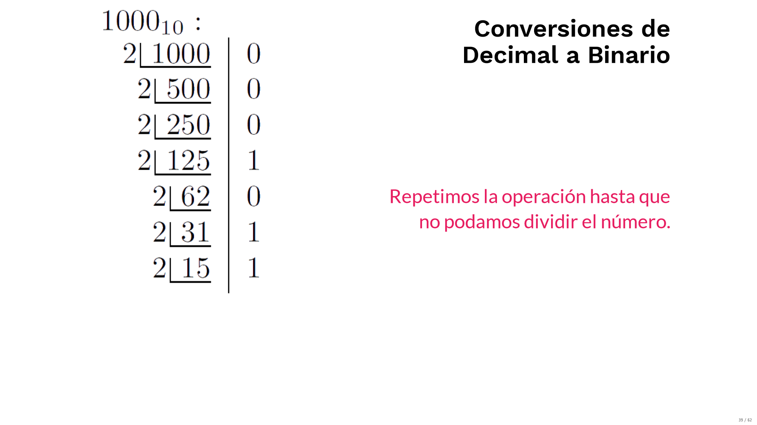
Residuo
Resultado

Slide 57
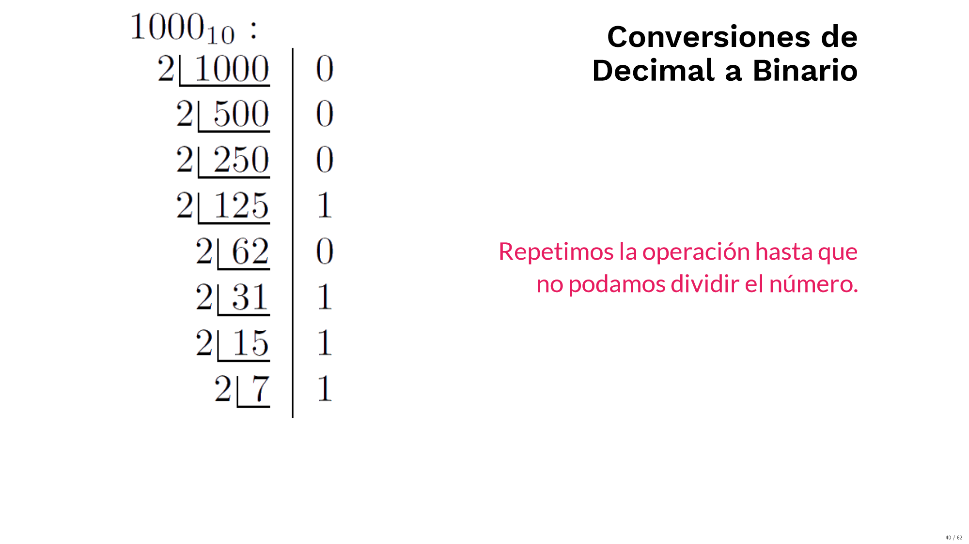
Residuo
Resultado

Slide 58
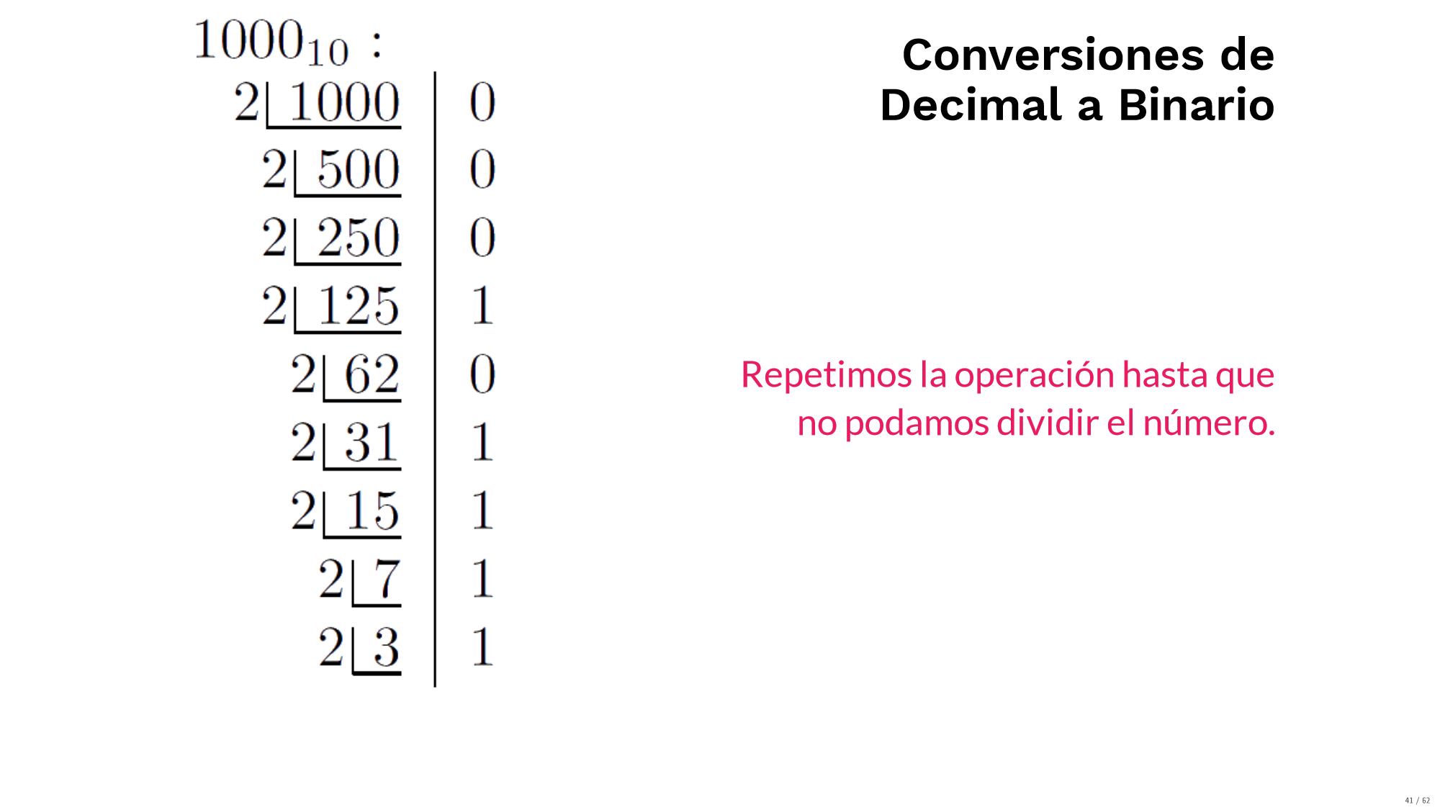
Residuo
Resultado

Slide 59
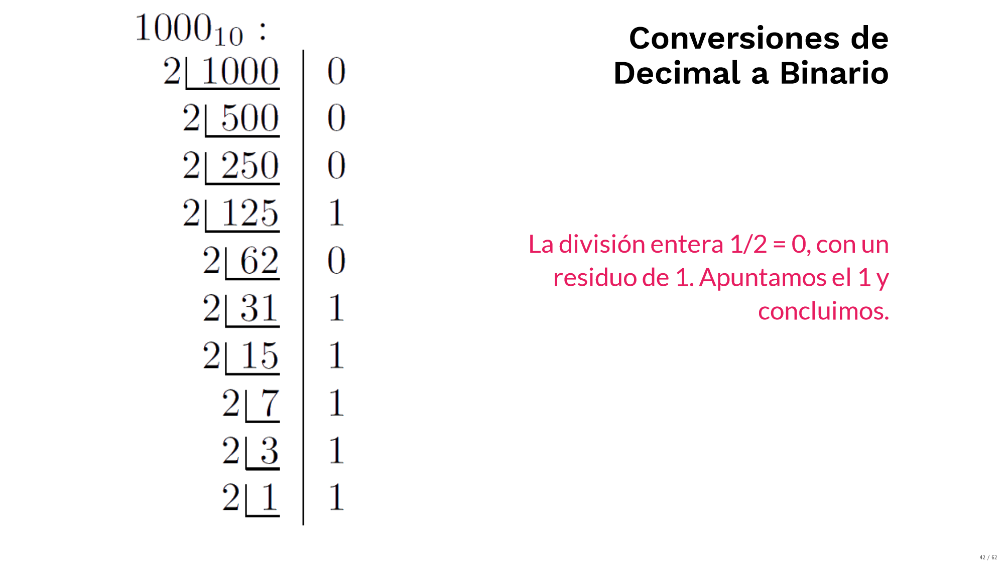
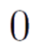
Residuo
Resultado es 0!

Slide 60
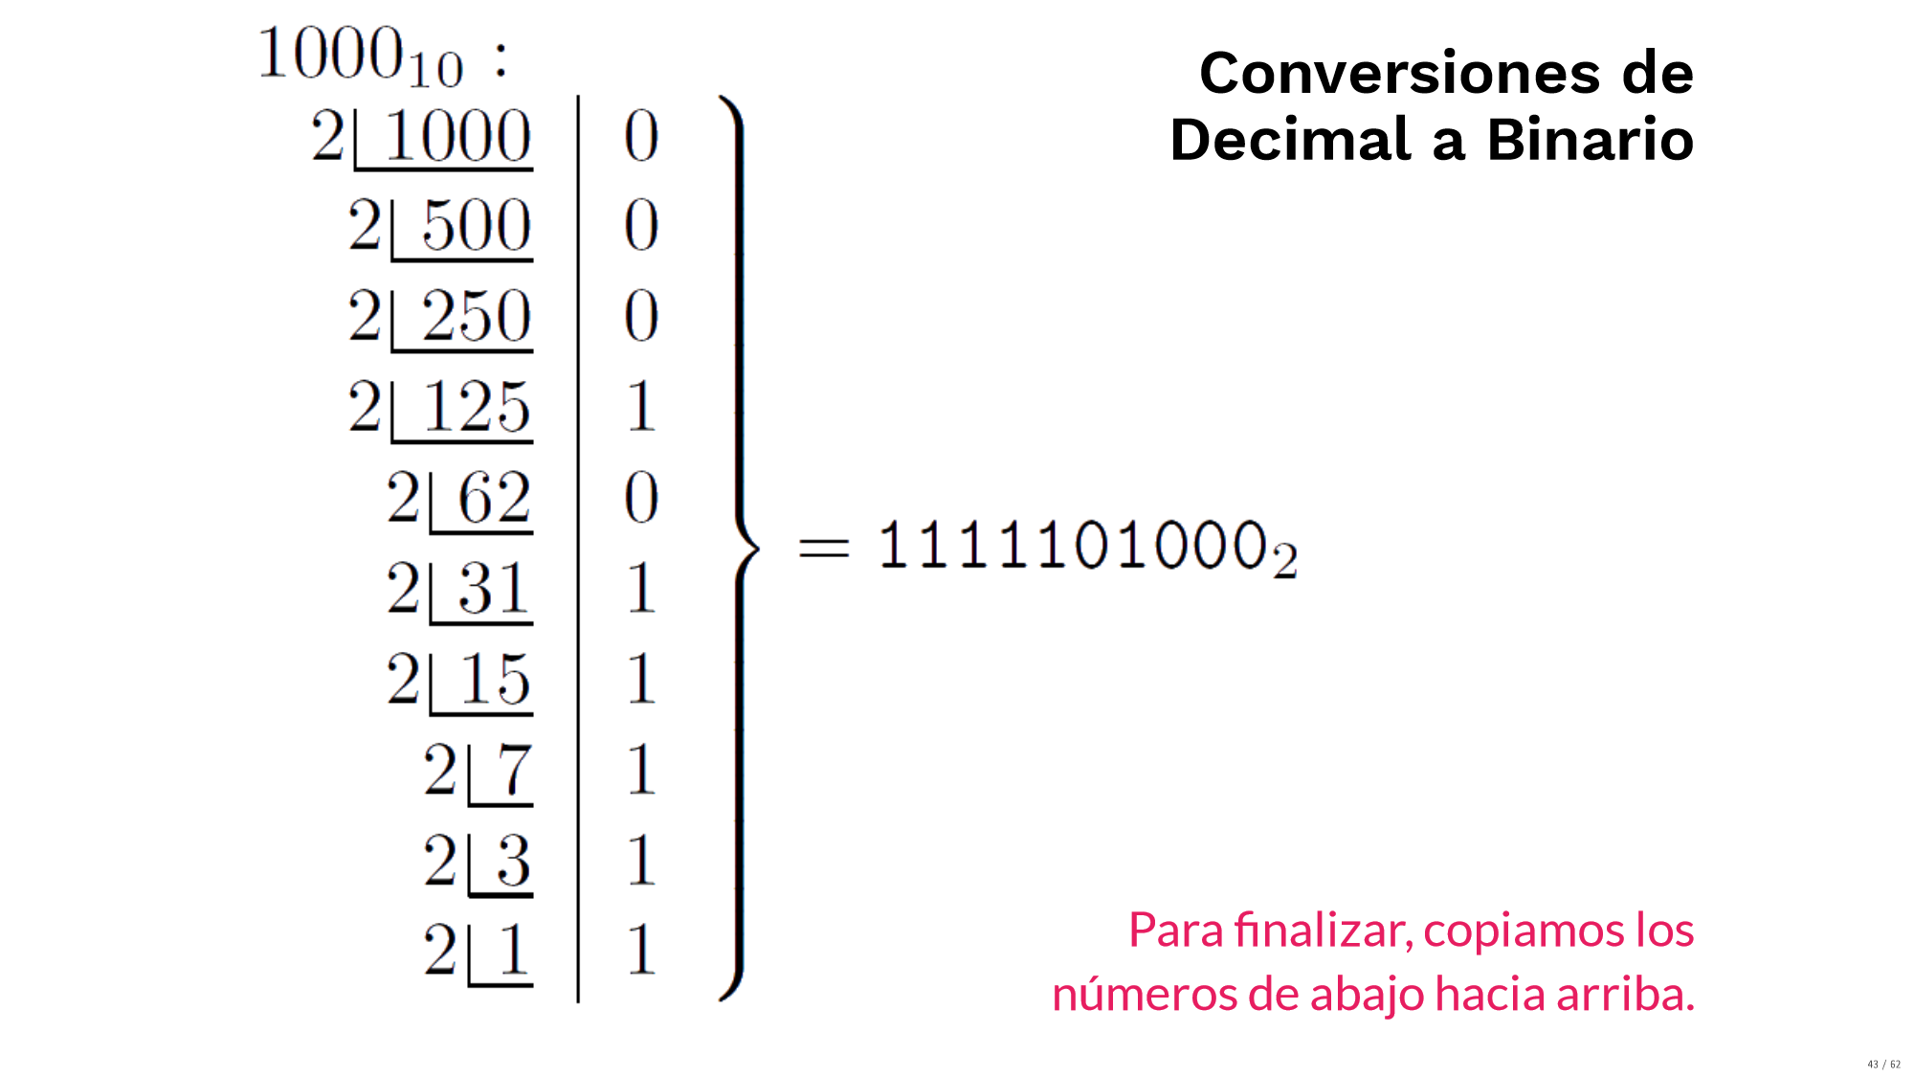

Slide 61
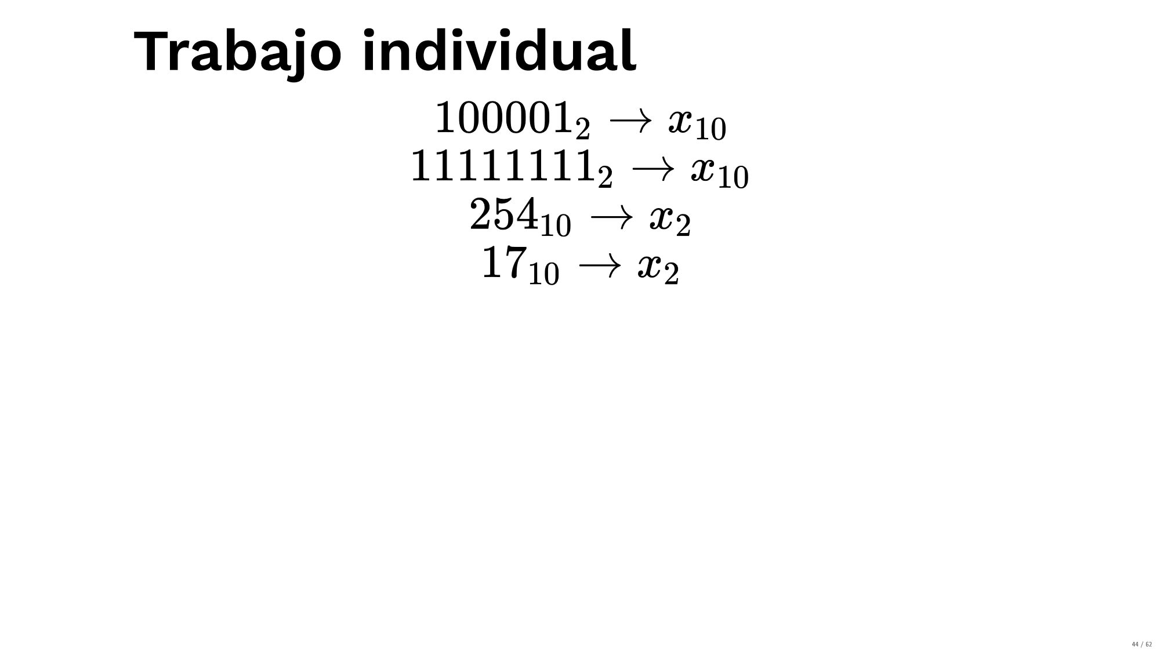

Slide 62
Sistema Hexadecimal

Slide 63
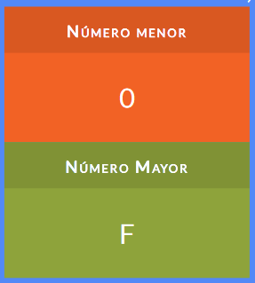
Sistema Hexadecimal
En un sistema hexadecimal, cada dígito puede representar 16 distintos valores. Para esto se utilizan los números del 0 → 9, y posteriormente las letras A → F.

Slide 64
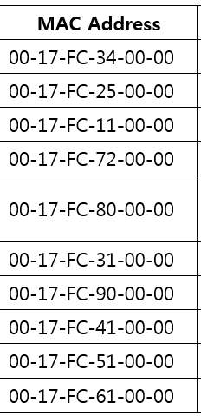
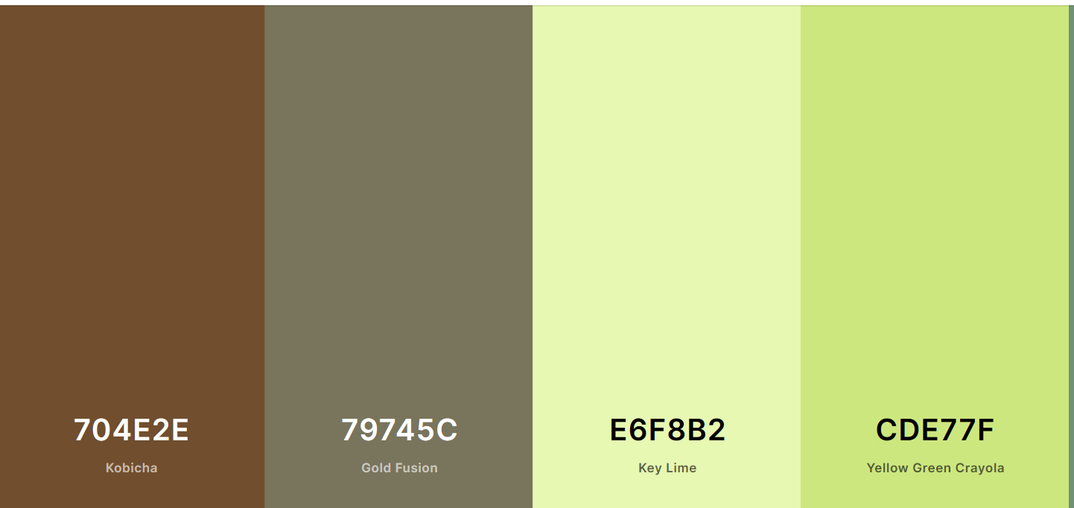
¿En donde usamos el hexadecimal?
En redes, las direcciones MAC se representan en hexadecimal
Al representar colores en formato RGB se utiliza hexadecimal para cada valor.

Slide 65
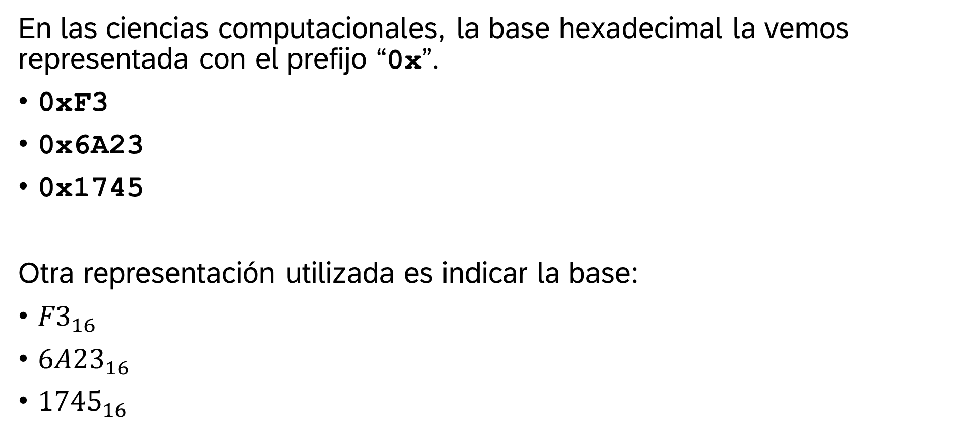
Sistema Hexadecimal
En las ciencias computacionales, la base hexadecimal la vemos representada con el prefijo “0x”.
0xF3
0x6A23
0x1745
Otra representación utilizada es indicar la base:
${F3}_{16}$
${6A23}_{16}$
${1745}_{16}$

Slide 66
0
1
2
3
4
5
6
7
8
9
A
B
C
D
E
F ← Máximo valor 1 dígito
10
11
12
13
14
15
16
17
18
19
1A
1B
1C
1D
1E
1F
20
…
FE
FF ← Máximo valor 2 dígitos
100

Slide 67
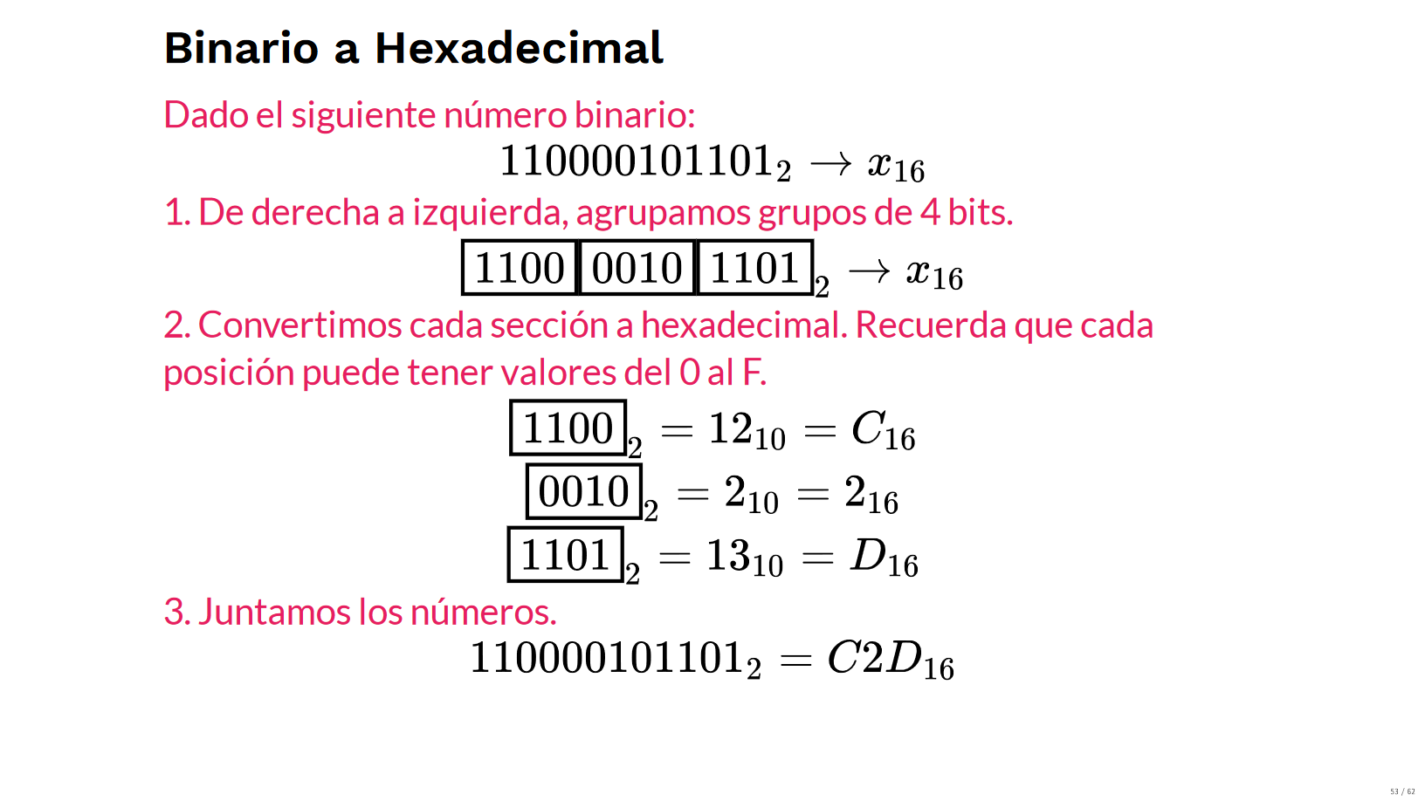

Slide 68
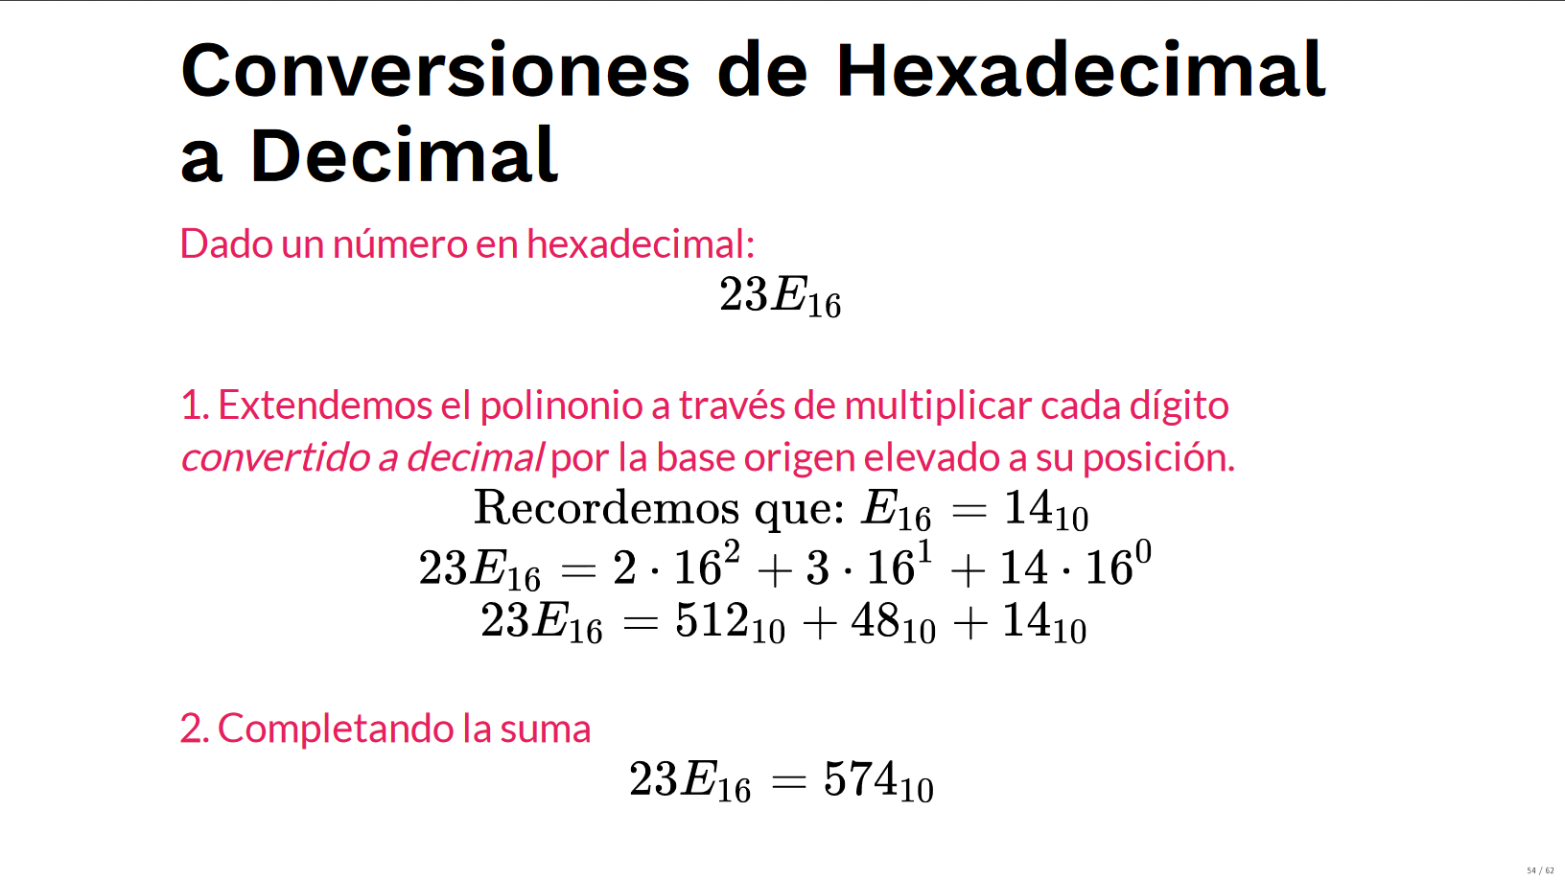

Slide 69



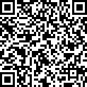
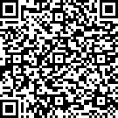
Práctica Individual
https://flippybitandtheattackofthehexadecimalsfrombase16.com/

Slide 70
